Slide 1
Dr. Sergio E. Ureta
Clasificación y epidemiología de la enuresis nocturna

Slide 2
Enuresis
Enuresis: incontinencia intermitente de orina durante el sueño. Término utilizado independientemente de la presencia de incontinencia diurna o síntomas del tracto urinario inferior (STUI). La palabra “nocturna” puede utilizarse para clarificar la definición.
Nota: en el manejo de STUI en niños es importante reconocer que síntomas que pueden ser normales en niños pequeños pueden ser considerados patológicos en niños mayores, la definición DSM-IV de enuresis nocturna utiliza >5 años como parámetro.
Nevéus et al. J Urol 2006;176:314–324

Slide 3
Subgrupos en enuresis
Monosintomática (ENM): enuresis en un niño sin la presencia de cualquier otro síntoma del tracto urinario inferior como:
Urgencia
Incontinencia
Incremento/ disminución de frecuencia micciones
Posponer micción
Maniobras de retención
Flujo interrumpido
No monosintomática (ENNM): enuresis en un niño cuando existen otros STUI.
Nevéus et al. J Urol 2006;176:314–324

Slide 4
Subdivisiones en enuresis
Primaria (ENP): Enuresis en un niño que no ha logrado mantenerse seco por un periodo mayor o igual a 6 meses.
Secundaria (ENS): Enuresis en un niño que ya tuvo control al menos durante 6 meses y después volvió a mojar.
Nevéus et al. J Urol 2006;176:314–324

Slide 5
Diferenciación de enuresis
Nevéus et al. J Urol 2006;176:314–324

Slide 6
Según el tipo de enuresis las causas pueden ser:
Enuresis primaria monosintomática:
Hereditaria
Retraso en madurez de mecanismos del control de la micción
Déficit nocturno de la hormona anti diurética
Ubeda Sansano MI. .Enuresis Nocturna Primaria Monosintomatica en atención primaria. Guía de Practicas Clínicas. 2005.

Slide 7
¿Qué tan común es y cuál es su frecuencia?
En México existen cerca de 2.5 millones de enuréticos.
Enfermedad común (niños y adolecentes).
Mayor frecuencia en niños que en niñas y tarda más tiempo en curar en los primeros.
Guía de Practica Clínica.
Diagnóstico y tratamiento de la Enuresis no Organica en Edad Pediátrica en el primer nivel de atención.
México: Secretaría de Salud;2008.

Slide 8
¿Qué tan común es y cuál es su frecuencia?
A los 5 años:15 al 20% de los niños no controlan la orina durante el sueño, con la edad la frecuencia disminuye a razón del 10% anual.
A los 8 años: 7 al 8% padecen enuresis.
De los 10 - 11 años: 2.3 % corresponde a niñas, del 4 al 5% son niños.
Se estima que persiste este problema en el adulto del 0.5 al 1%.
L. M. Rodriguez Fernández, J. M. Marugan D. Miguelsanz
Estudio Epidemiologico sobre enuresis nocturna en escolares:
Análisis de factores asociados.Anales Españoles de Pediatria. Vol. 46 n3. 1997.

Slide 9
Prevalencia de enuresis
Enuresis es un problema común en niños y adolecentes
La prevalencia disminuye al incrementar la edad^{1–6}
La frecuencia y severidad de enuresis incrementa con el incremento de edad^{7,8}
1. Fergusson et al. Behav Psychother 1986;78:884–890; 2. Foxman et al. Pediatrics 1986;77:482–487; 3. Hellstrom et al. Eur J Pediatr 1990;149:434–437; 4. Watanabe & Kawauchi. Scan J Urol Nephrol Suppl 1994;163:29–38; 5. de Jonge, Kovin et al (eds). Bladder control and enuresis 1973:39–46;6. Gunes et al. BMC Public Health 2009;9:357; 7. Wadsworth. Am J Orthopsychiatry 1944;14:313; 8. Turner & Taylor. Behav Res Ther 1974;12:41–52
Notes:
These points are illustrated in the next few slides.

Slide 10
Enuresis: tasas de prevalencia similares alrededor del mundo
1. Ouedraogo et al. Arch Pediatr 1997;4:947–951; 2. Kalo & Bella. Acta Pediatrica 1996;85:1217–1222; 3. Foxman et al. Pediatrics 1986;77:482–487; 4. Bower et al. Br J Urol 1996;78:602–606; 5. Liu et al. J Am Acad Child Adolesc Psychiatry 2000;39:1557–1564; 6. De Sousa et al. Indian J Urol 2007;27:354–357; 7. Chung et al. Urology 2010;76:215–219; 8. Lottmann H. Scand J Urol Nephrol 1999;33(Suppl 202):66–69; 9. Gur et al. Pediatrics Int 2004;46:58–63; 10. Joinson et al. Pediatrics 2007;120:e308–e316
Notes:
Bedwetting is a global disease, with a similar prevalence in different countries.
Burkina Faso: prevalence 13.0% (5–16 yrs) (Ouedraogo et al. Arch Pediatr 1997;4:947–951)
Nigeria: prevalence 21% (4–20 yrs); 40.8 (6–12 yrs) (Akinyanju et al. J Trop Pediatr 1989;35:24–26; Adekanmbi et al. Nigerian Hospital Practice 2011;7)
Saudi Arabia: prevalence 15% (6–16 yrs) (Kalo & Bella. Acta Pediatrica 1996;85: 1217–1222)
USA: prevalence 14% (5–13 yrs) (Foxman et al. Pediatrics 1986;77:482–487)
Australia: prevalence 18.9% (5–12 yrs) (Bower et al. Br J Urol 1996;78:602–606)
China: prevalence 4.3% (6–16 yrs) (Liu et al. J Am Acad Child Adolesc Psychiatry 2000;39:1557–1564 ;
India: prevalence 7.6% (6–10 yrs) (De Sousa et al. Indian J Urol 2007;27:354–357)
Korea: prevalence 5.6% (5–13 yrs) (Chung et al. Urology 2010;76:215–219)
Thailand: prevalence 3.9% (5–15 yrs) (J Dev Behav Pediatr 2005;26:356–360)
Taiwan: prevalence 6.8% (6–12 yrs); 8 (6–11 yrs) (Tai et al. Acta Pediatrica 2007;96:242–245; Chang et al. BJU Int 2001;87:678–681)
Pakistan: prevalence 9.1% (3–13 yrs) (Mithani & Zaidi JPMA 2005;55:2)
France: prevalence 9.2% (5–10 yrs) (Lottmann H. Scand J Urol Nephrol 1999;33(Suppl 202):66–69)
Netherlands: prevalence 6% (5–15 yrs) (Spee-van der Vekke et al. Urology 1998;51:1022–1026)
Turkey: prevalence 14.9% (6–16 yrs);12.4% (6–16 yrs) (Gunes et al. BMC Public Health 2009;9:357; Gur et al. Pediatrics Int 2004;46:58–63)
UK: prevalence 15.7% (7–9 yrs) (Joinson et al, Pediatrics 2007;120:e308–e316)

Slide 11
Prevalencia enuresis en niños escolares
Differences in characteristic of nocturnal enuresis between children and adolescents: a critical appraisal from a large epidemiological study. Yeung et al. BJU Int 97:1069–1073 Copyright © 2006. Reproduced with permission of John Wiley and Sons, Inc
Notes:
Yeung and colleagues evaluated differences between the characteristics of bedwetting in children of different ages using questionnaires designed to determine the presence or absence of bed-wetting, diurnal incontinence, frequency of wetting, systemic illness, and family history. 21,000 questionnaires were sent to children aged 5–19 years from 67 randomly selected schools in Hong Kong.
16,512 (78.6%) questionnaires were completed. Among the respondents, 512 children (302 boys, 210 girls) were affected by bedwetting; of these, 106 (20.7%) also had daytime incontinence.
The prevalence of bedwetting reduced from 16.1% of all children (20.7% boys, 10.8% girls) at age 5 years to 3.13% at age 9 and and 2.2% at age 19 years.
Yeung et al. BJU Int 2006;97:1069–1073

Slide 12
Severidad de la Enuresis Vs. Edad
Differences in characteristic of nocturnal enuresis between children and adolescents: a critical appraisal from a large epidemiological study. Yeung et al. BJU Int 97.1069–1073 Copyright © 2006. Reproduced with permission of John Wiley and Sons, Inc
Notes:
The reduction in bedwetting episodes with increasing age was significantly more apparent among those with mild symptoms (wet <3 nights/week) than in those with more frequent bedwetting. This suggests that bedwetting spontaneously resolves with increasing age, particularly in children with mild symptoms.
Yeung et al. BJU Int 2006;97:1069–1073

Slide 13
5
Severidad de enuresis
Yeung et al. BJU Int 2006;97:1069–1073
Notes:
In Yeung’s 2006 study, as age increased there was a significant tendency towards more severe bedwetting symptoms. At age 5 years, 14.3% of children affected by bedwetting wet the bed 7 nights/week, compared with 48.3% at age 19 years (P < 0.001). In addition, significantly more adolescent boys aged >10 years than children affected by bedwetting aged ≤10 years had daytime urinary incontinence (32% vs 14.6%, respectively, P < 0.001).
Yeung et al. BJU Int 2006;97:1069–1073

Slide 14
Presentación clínica: Aspectos genéticos
J. Am. Acad. Cild adolesc: psychiatry; 43:12 2004

Slide 15
Enuresis asociada entre padres e hijos
Una larga encuesta epidemiológica en internet encontró asociación significativa entre enuresis e incontinencia urinaria en niños y padres
Von Gontard et al. J Urol 2011;185:2303–2306
Notes:
There is a strong genetic disposition to bedwetting, although somatic and psychosocial environmental factors can have a significant modulatory effect.
In this internet-based epidemiological survey completed by >8,000 children aged 7.5 years affected by bedwetting, 11,650 mothers and 7,897 fathers, the odds ratios (ORs) for severe bedwetting were 3.63x and 1.85x higher for children with an affected mother and affected father, respectively
ORs for severe incontinence were 3.28x and 10.1x higher for children with an affected mother and father, respectively
Von Gontard et al. J Urol 2011;185:2303–2306

Slide 16
Enuresis esta asociada con PN
Dos estudios han asociado la incidencia de enuresis con volúmenes urinarios nocturnos más altos en niños afectados por enuresis
En un estudio, los perfiles de niveles de HAD en plasma se correlacionaron con la respuesta de desmopresina, la incidencia de enuresis edad de pacientes y genero¹
El otro estudio analizó los factores afectando el grado de respuesta a la desmopresina²
Ambos estudios hallaron que la producción de orina nocturna fue significativamente mayor en las noches de mojar la cama que en las secas.
Rittig et al encontró que la PD fue asociada con incremento de excresión de sodio¹
Tauris et al notaron que en las noches secas, la proporción de salida urinaria nocturna al volumen máximo de micciones fue significativamente menor que 1²
1. Rittig et al. J Urol 2008;179:2389–2395; 2. Tauris et al. J Pediatr Urol 2011; Apr 20 epub ahead of print
Notes:
Rittig et al studied 125 children aged 6–17 years with MNE to correlate the circadian rhythm of plasma AVP and urine output profile to desmopressin response, presence or absence of a bedwetting episode, and age and gender in children affected by bedwetting.
All groups of patients had an attenuated AVP rhythm. Desmopressin responders who wet the bed during the study night had the largest nocturnal urine excretion rate and most pronounced AVP deficiency. Nocturnal urine output was significantly greater during nights with bedwetting episodes than nights without. Part of this polyuria was caused by increased sodium excretion.
Tauris and colleagues found that, on nights when patients experienced a bedwetting episode despite taking desmopressin, urine production remained high. They found a highly significant correlation between individual nocturnal urine output and maximum voided volume (MVV). Dry nights were characterised by nocturnal urine output/MVV ratios well below 1.0.
The key role of nocturnal urine production in enuresis emphasises the clinical value of estimating what proportion of urine is produced at night on wet nights before selecting a therapeutic modality.
Rittig et al. J Urol 2008;179:2389–2395
Tauris et al. J Pediatr Urol 2011; Apr 20 epub ahead of print

Slide 17
Resumen: enuresis
Enuresis prevalente como condición estresante causa en la familia completa alteración social y económica
Enuresis es causa de falla a llenado completo de la vejiga, producción de orina nocturna excediendo la capacidad vesical
Alteración del ciclo circadiano de la secreción de HAD, y consecuencia poliuria nocturna en muchos pacientes
Sin tratamiento, enuresis persiste hasta adolescencia y adultos
Consenso de guías enuresis provee diagnóstico estandarizado y manejo médico
Procedimiento mínimo diagnóstico
Evaluación más a profundidad

Slide 18
¿Qué tanto se habla de enuresis?
El 80% de los padres desearían que su medico les hablara sobre incontinencia.
El 68% de los padres aseguran que su pediatra nunca les pregunto sobre problemas de incontinencia en sus hijos.

Slide 19
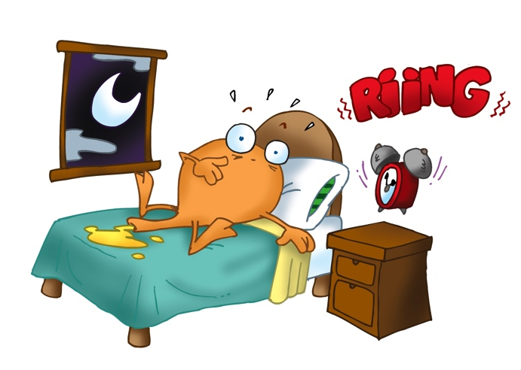
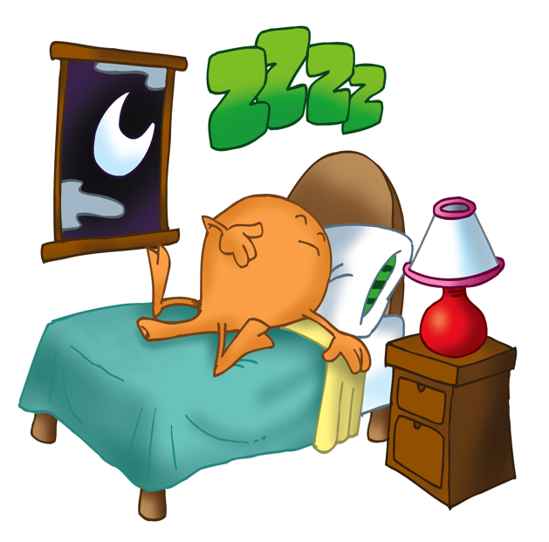
Manual en edición de Urodinamia caricaturizado.
Dr. Sergio E. Ureta Sánchez. Dra. Paola Jurado M.
Hospital Español de México

Slide 20
Manual en edición de Urodinamia caricaturizado.
Dr. Sergio E. Ureta Sánchez. Dra. Paola Jurado M.
Hospital Español de México

